Slide 1
VOYAGE à TRAVERS LES mondes
Pré PROGRAMME été 2025
Du 07/07 au 14/08/2025
Oursons (3-4 ans) et Kangourous (5-6 ans)

Slide 2
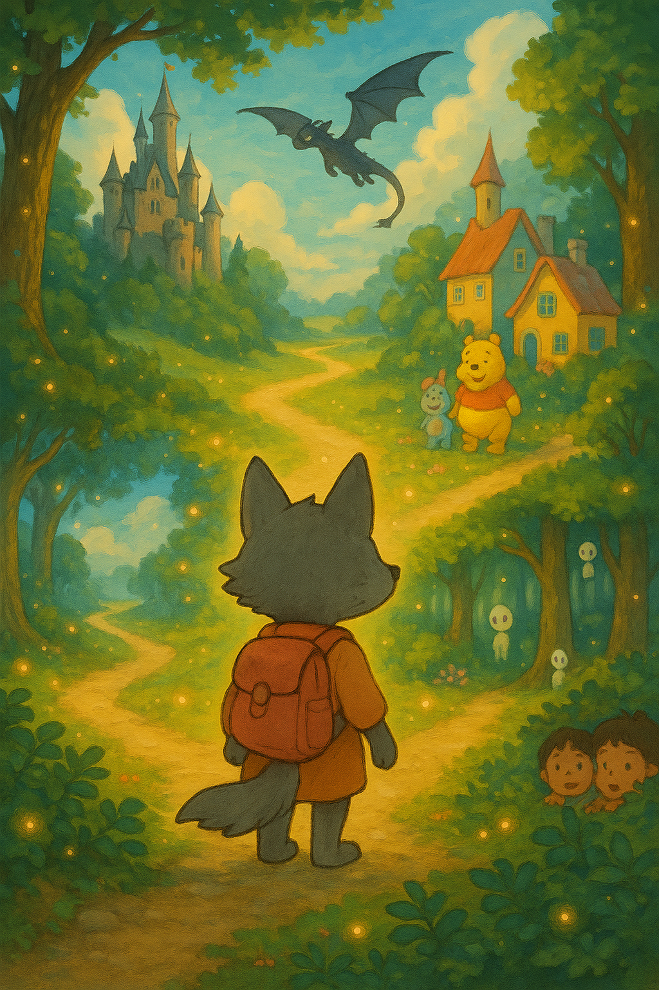
Chers parents,
L’été approche à grands pas, et toute l’équipe d’animation se prépare avec enthousiasme à accueillir vos enfants pour des vacances riches en découvertes, en jeux et en partage !
Cette année, nous avons prévu plusieurs sorties exceptionnelles (excursions nature, parcs de loisirs, visites culturelles…) ainsi que l’intervention de prestataires extérieurs qui proposeront des ateliers ludiques et créatifs : activités sportives, découvertes artistiques, et bien d’autres surprises.
En parallèle, nos animateurs prépareront un large éventail d’activités variées au sein du centre pour divertir et éveiller les enfants au quotidien.
Jeux collectifs, ateliers manuels, grands jeux, temps calmes et moments festifs rythmeront leurs journées.
Afin que votre enfant puisse profiter pleinement de ces activités, nous vous remercions de bien vouloir prévoir chaque jour dans son sac : 🩱 Un maillot de bain 🧴 De la crème solaire 🧢 Une casquette 👟 Une paire de baskets 🧼 Une serviette 💧 Une gourde bien remplie
👕 Une tenue de rechange complète
Pour éviter les confusions ou les objets perdus, merci d’écrire le nom et le prénom de votre enfant sur toutes ses affaires 🙏
Le programme détaillé vous sera communiqué prochainement, mais nous tenions dès maintenant à vous faire part de ces grandes lignes afin que vous puissiez anticiper au mieux l’organisation de l’été.

Slide 3
SEMAINE DU 07/ 07 AU 11/07
Les vacances de Petit Loup
Pour la première sortie de l’été nous vous proposons une journée piscine ou cuisine pour les kangourous (5-6 ans) le mercredi 9 juillet. Atelier cuisine pour nos oursons (3-4 ans) également.
Nous accueillerons une intervenante en atelier de relaxation avec le son le mercredi 9 et jeudi 10 juillet !
SEMAINE DU 15/07 AU 18/07
A travers les contes
Pour cette deuxième semaine nous ferons une sortie à la base de loisirs de la Garenne avec le centre de loisirs de Peynier le mercredi 16 juillet.
Nous irons également à la médiathèque pour de la lecture de conte et des ateliers jeux de sociétés le jeudi 17 juillet.
SEMAINE DU 21/07 AU 25/07
Disney autour du monde
Comme chaque année, le centre de loisirs prépare son spectacle de l’été ! Sur cette semaine les enfants seront à fond dans les décors, costumes et chorégraphie pour une prestation sur scène le 25/07 au soir !
Notre repas surprise estival le mercredi 23 juillet : Mcdo !
SEMAINE DU 28/07 AU 01/08
Les mondes de Ghibli
Pour cette quatrième semaine d’été sous les cocotiers (ou presque) nous aurons une intervention entomologie pour faire la connaissance de nos amis insectes le 31 juillet.

Slide 4
SEMAINE DU 4/08 AU 08/08
Super Mario World
Pour notre avant dernière semaine de vacances nous aurons une nouvelle journée piscine ou cuisine pour nos Kangourous le mercredi 7 aout.
Les oursons auront aussi atelier cuisine ce matin là !
SEMAINE DU 11/08 AU 14/08
Dragons !
Pour clôturer l’été nous petits oursons iront à Anim’o Parc le mercredi 13 aout. Tandis que les Kangourous iront au parc Dinosau’istre faire une chasse au dino, le mardi 12 aout.
⚠️ Veuillez noter qu’il s’agit d’un programme prévisionnel : il pourra être ajusté en fonction des conditions météorologiques, de la disponibilité des intervenants ou de toute contrainte organisationnelle.
Pour plus d’informations n’hésitez pas à nous contacter
Carole
06.77.38.27.96
Direction.meyreuil@dso.ifac.asso.fr
Marylou
06.64.55.76.49
mater.meyreuil@utse.ifac.asso.fr
Alizé
06.87.11.62.91
elem.meyreuil@uste.ifac.asso.fr
Site internet
https://meyreuil.ifac.asso.fr/

